Slide 1


Slide 2
Khởi động

Slide 3

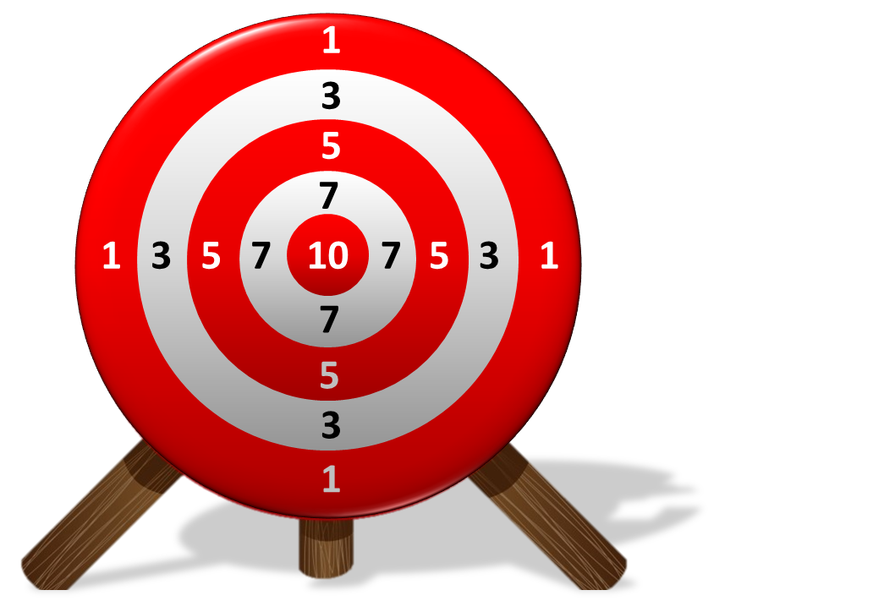

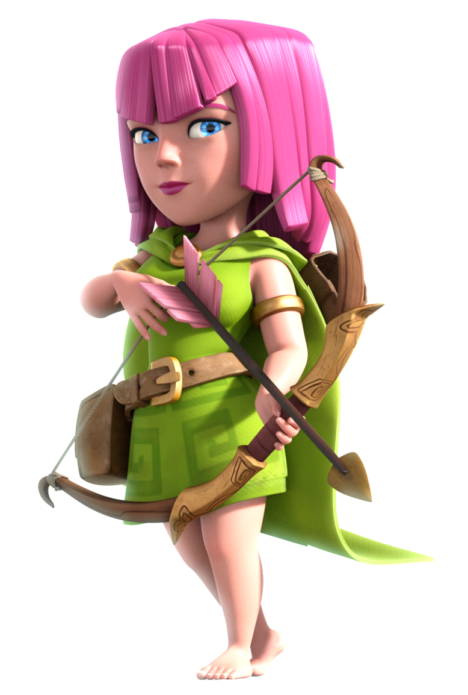
BẮN CUNG

Slide 4

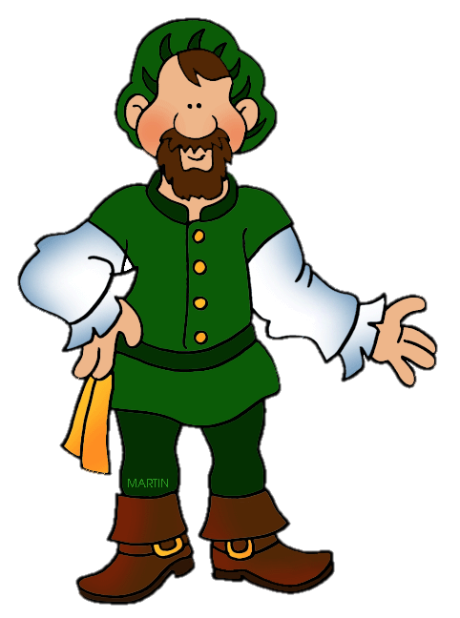

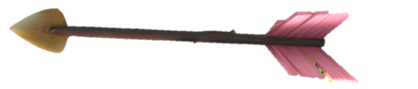

Cây bút chì mới của em dài khoảng … xăng-ti-mét.
20
5
100
1/12

Slide 5

Cục tẩy dài khoảng … xăng-ti-mét.
1
100
4

Slide 6
Viên phấn của cô khi còn nguyên dài khoảng … xăng-ti-mét.
10
50
2
3/12

Slide 8
CHỦ ĐỀ 5: MỘT SỐ ĐƠN VỊ ĐO ĐỘ DÀI, KHỐI LƯỢNG, DUNG TÍCH, NHIỆT ĐỘ
BÀI 30: MI - LI - MÉT
S/85

Slide 9
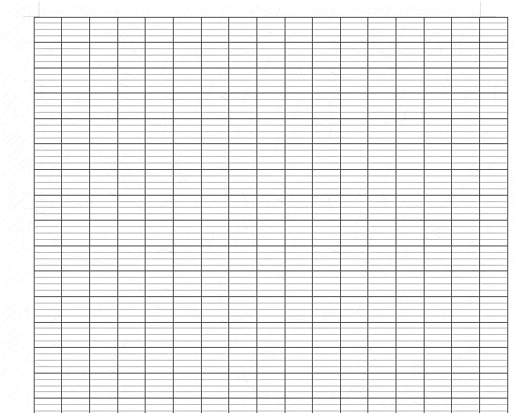
Toán
Mi – li – mét

Slide 10


Slide 11
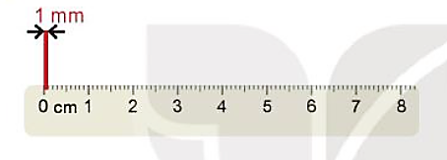
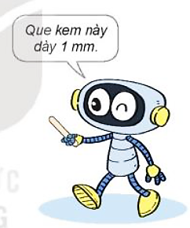
Mi – li - mét
Mi – li - mét là một đơn vị đo độ dài.
Mi – li - mét viết là mm.
1 cm = 10 mm; 1m = 1000 mm.

Slide 12


mm

Slide 13


Slide 14
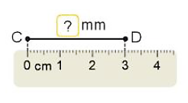
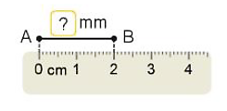
1
Số ?
20
30
Notes:
Click vào các số để ra đáp án

Slide 15





2
Số ?
1 cm = mm; 10 mm = cm; 6 cm = mm
1 m = mm; 1000 mm = m; 2 cm = mm
10
1
60
1000
1
20
Notes:
Click vào các số để ra đáp án

Slide 16
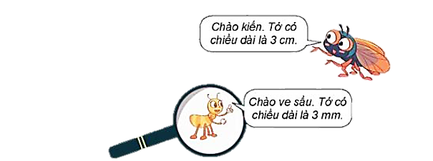
3
Bạn nào dài hơn ?
30 mm
Đổi
3 cm =
… mm
Vậy bạn ve sầu dài hơn bạn kiến.
Notes:
Click vào đề để ra đáp án

Slide 17
Vận dụng và củng cố

Slide 18
Cùng ước lượng độ dài của các đồ vật trong lớp em
Notes:
GV đưa ra các đồ vật và hỏi HS nó dày khoảng mấy mm, cm?
Tuỳ học online hay offline, GV đưa ra đồ vật phù hợp.

Slide 19







Cuộc tranh tài
bắt đầu!
Tớ là người
nói đúng!
Tớ là người
nói đúng!
Tớ là người nói đúng!
Notes:
Các con vật đều cho rằng mình trả lời đúng
Vậy chúng ta hãy cũng phân giải giúp bác Gấu nhé!

Slide 20





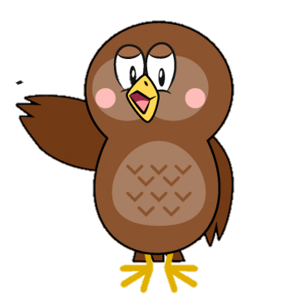
1 cm = … mm
10
100
1
Notes:
Click vào các con vật để ra đáp án

Slide 21
10 mm = … cm
100
1
10
Notes:
Click vào các con vật để ra đáp án

Slide 22
7 mm = … cm
700
7
70
Notes:
Click vào các con vật để ra đáp án
Nếu muốn thêm câu hỏi thì GV nhân đôi các slide lên nhé

Slide 23
Dặn dò

